Slide 1






NeTEx Belgium &
OSLO Dienstregeling en Planning
Thematische werkgroep 3
22/04/2021
DIGITAAL
VLAANDEREN

Slide 2
Practicalities
Sound of the audience is muted.
Questions, remarks or proposals can be shared via the chat function of MS Teams.
Interaction is highly encouraged!
Yes/no questions can simply be answered using +1 or -1in the chat.

Slide 3

Recording?

Slide 4
Agenda
Introduction | 10’
Recap | 10’
Mapping BLTAC on NeTEx | 40’
Planning example | 20’
Break | 10’
Discussion Planning AP | 30’
Q&A | 10’
Next steps | 10’

Slide 5

Round of the virtual table

Slide 6
Current position in timeline
Accessibility, facility sets, vehicles, guaranteed transfers, splitting/merging
Stop places
11 Business workshop
25
Thematic workshop 2
10
Thematic workshop 4
June
January
February
March
April
May
Thematic workshop 1
8
Thematic workshop 3
22
Thematic workshop 5
1
Timetables
Planning for exchange between PTOs
Planned deviations from time schedule

Slide 7
Recap

Slide 8
We are ...
Creating a Belgian standard compliant to Europe: NeTEx Belgium
Creating a Flemish standard: OSLO Dienstregeling en Planning

Slide 9
In order to ...
Provide EU standardized timetable information to travellers
Provide an updated planning interchange format between PTOs
Provide information about multimodal stops in a standardized manner

Slide 10
Use cases and application profiles
PoV of the traveller (timetables)
PoV of the PTO (planning)
PoV of the route planner (towards execution)
Stop place registry (haltebestand)

Slide 11
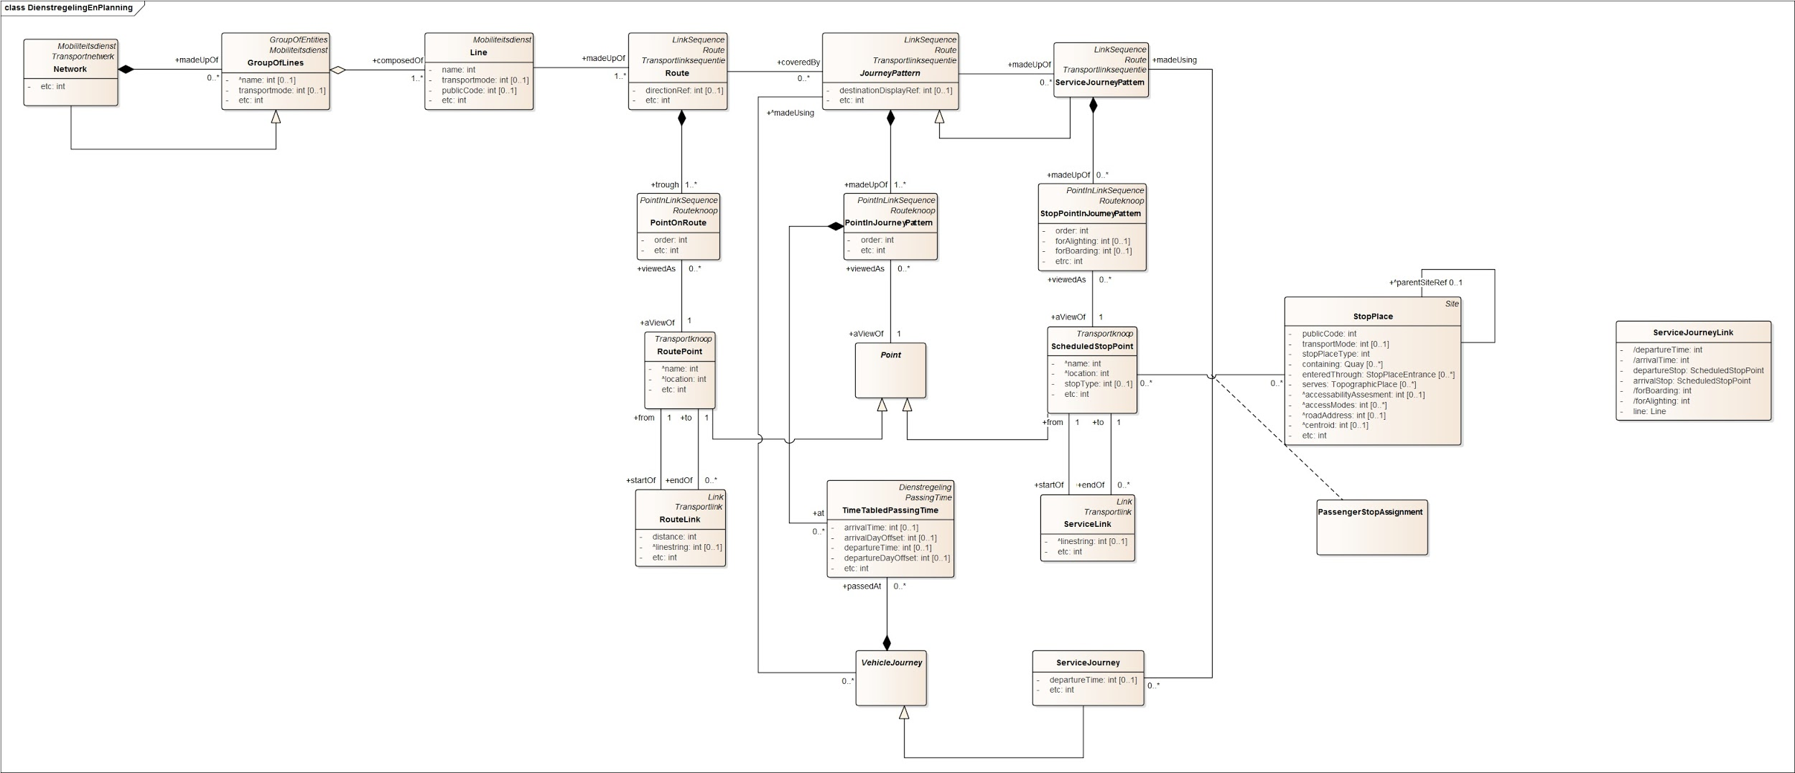
Thematic workshop 1
Service description (time tables)
Routeplanning
Service description (Stop places)
Network description

Slide 12
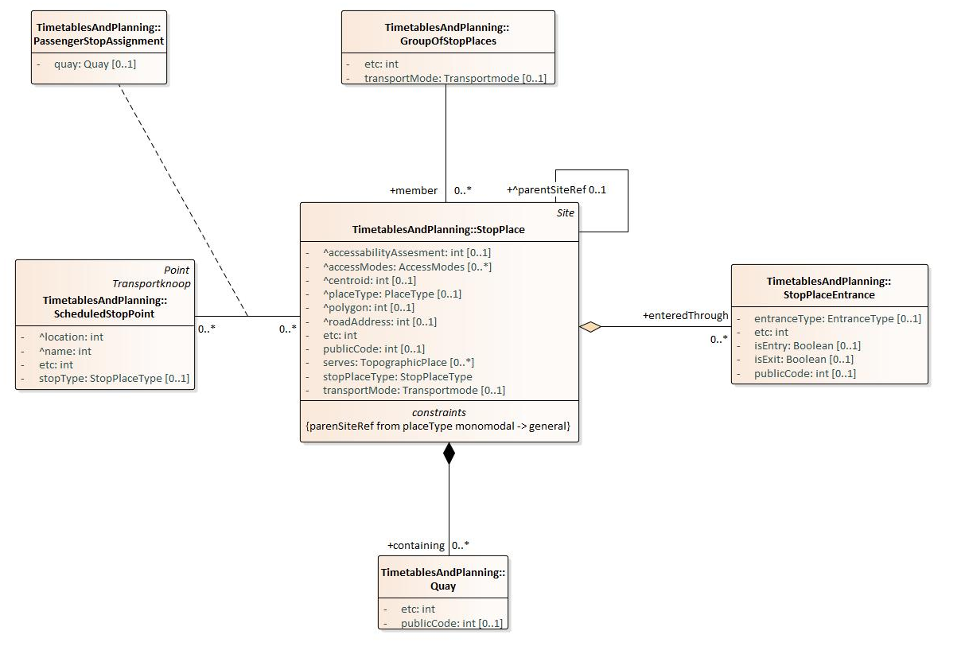
Thematic workshop 2

Slide 13
Mapping BLTAC on NeTEx

Slide 14
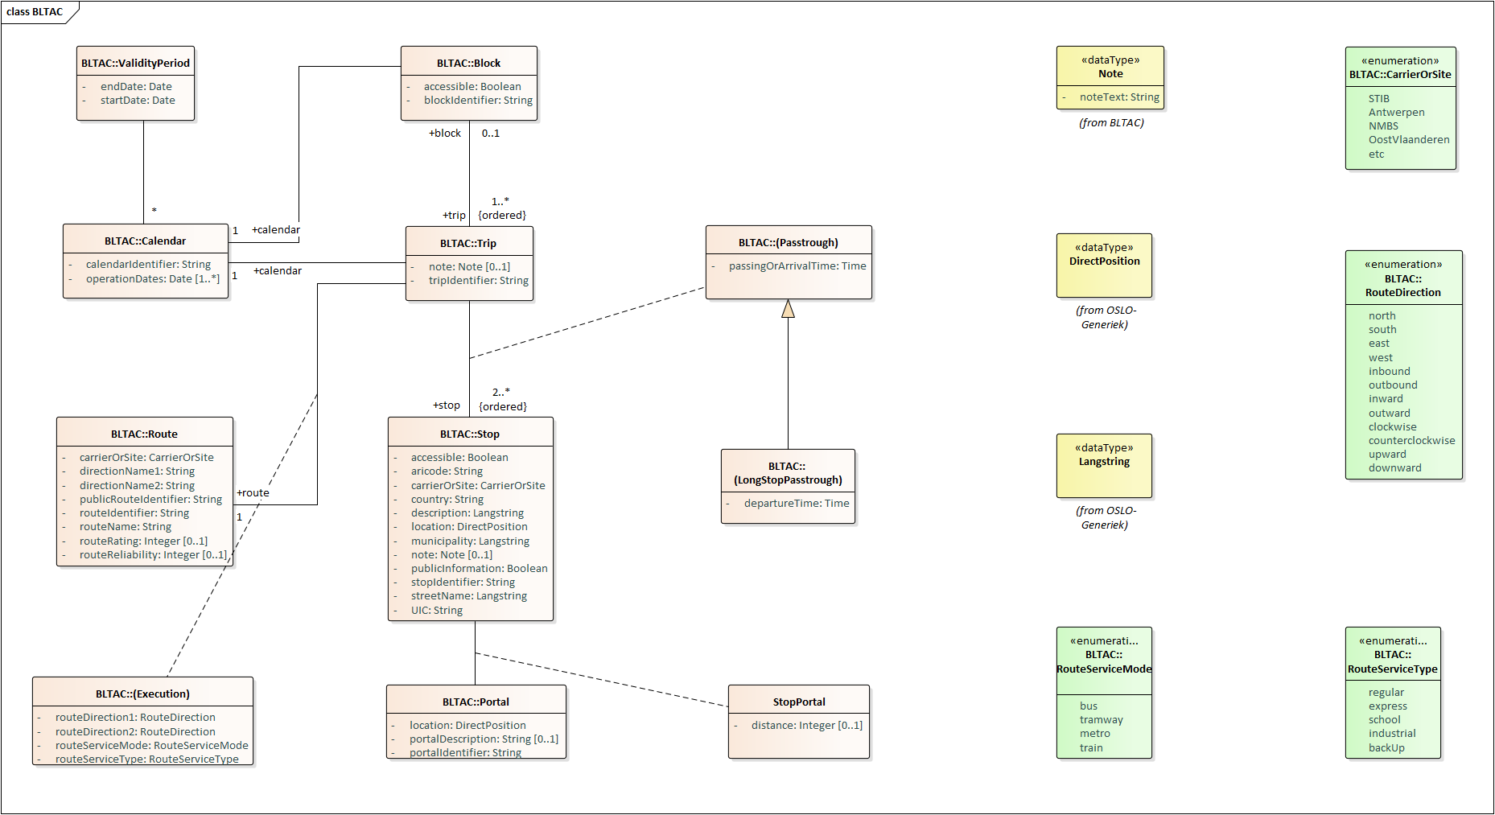
BLTAC

Slide 15
BLTAC // NeTEx

Slide 16
BLTAC // NeTEx
= NeTEx::Block
Notes:
De NETEX:Blocks zijn net als bij BLTAC opeenvolgingen van Ritten, vertrekkend in een NETEX:ParkingPoint en eindigend in een NETEX:ParkingPoint. Een Block is belangrijk op vlak van Planning om Voertuigen en Chauffeurs efficiënt in te zetten
Redenering hierachter (TODO verifiëren): Niet alle bussen doen een “heen en weer”, wellicht is nog voor het einde van de lijn is bereikt al een andere rit langs hetzelfde traject gestart en is het logischer dat de bus eens het eindpunt bereikt van daaruit een rit met een ander patroon start. Bv niet Maastricht-Genk en dan Genk-Maastricht maar Maastricht-Genk gevolgd door Genk-Hasselt gevolgd door … Ook is het mogelijk dat een “heen-en-weer” inefficiënt is omdat men dan moet starten met een te grote bus omdat het later op de dag drukker wordt op de lijn. Niet enkel Voertuigen kunnen zo efficiënt worden ingezet, idem voor Bestuurders (in NETEX koppelt men zgn NETEX:Duties aan NETEX:Blocks).

Slide 17
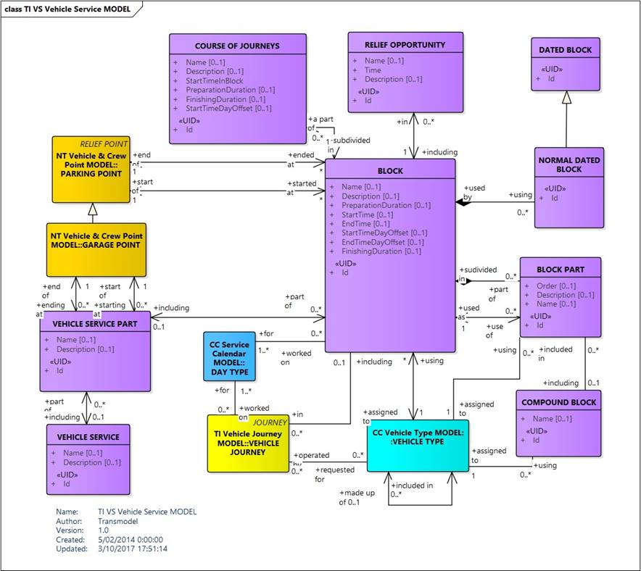
BLTAC // NeTEx
Notes:
De NETEX:Blocks zijn net als bij BLTAC opeenvolgingen van Ritten, vertrekkend in een NETEX:ParkingPoint en eindigend in een NETEX:ParkingPoint. Een Block is belangrijk op vlak van Planning om Voertuigen en Chauffeurs efficiënt in te zetten
Redenering hierachter (TODO verifiëren): Niet alle bussen doen een “heen en weer”, wellicht is nog voor het einde van de lijn is bereikt al een andere rit langs hetzelfde traject gestart en is het logischer dat de bus eens het eindpunt bereikt van daaruit een rit met een ander patroon start. Bv niet Maastricht-Genk en dan Genk-Maastricht maar Maastricht-Genk gevolgd door Genk-Hasselt gevolgd door … Ook is het mogelijk dat een “heen-en-weer” inefficiënt is omdat men dan moet starten met een te grote bus omdat het later op de dag drukker wordt op de lijn. Niet enkel Voertuigen kunnen zo efficiënt worden ingezet, idem voor Bestuurders (in NETEX koppelt men zgn NETEX:Duties aan NETEX:Blocks).

Slide 18
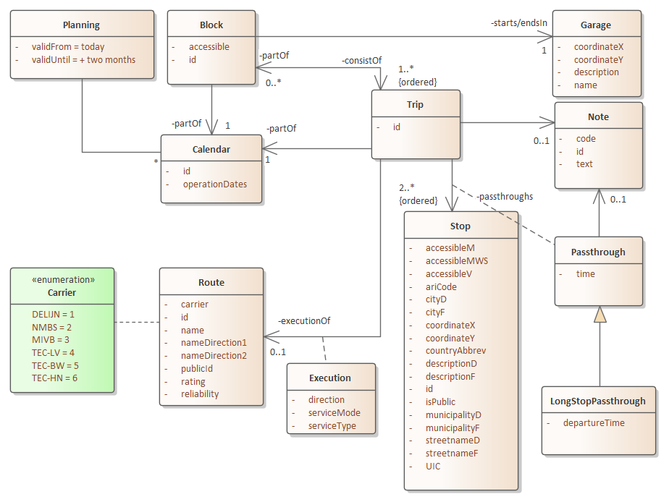
BLTAC // NeTEx
Notes:
VRAAG: Waarom zou een NETEX:VehicleJourney maar max in 1 NETEX:Block kunnen opduiken. Stel bv dat de DayTypes maandag en woensdag zijn van een bepaalde Rit en deze Rit op maandag in een andere opeenvolging van ritten zit dan op woensdag? Overigens stond op het diagram BLTACdelijn een kardinaliteit van 0..* voor deze associatie. De BLTAC spec lijkt dit ook niet direct te ondersteunen: er kan maar 1 Block vermeld worden bij een Rit, om dit te omzeilen zou eenzelfde rit alk meer dan 1 keer in de uitwisseling moeten zitten.

Slide 19
BLTAC // NeTEx
= NeTEx::Block
= NeTEx::VehicleJourney (ServiceJourney, DeadRun)
= NeTEx::JourneyPattern (ServiceJourneyPattern, DeadRunPattern)

Slide 20
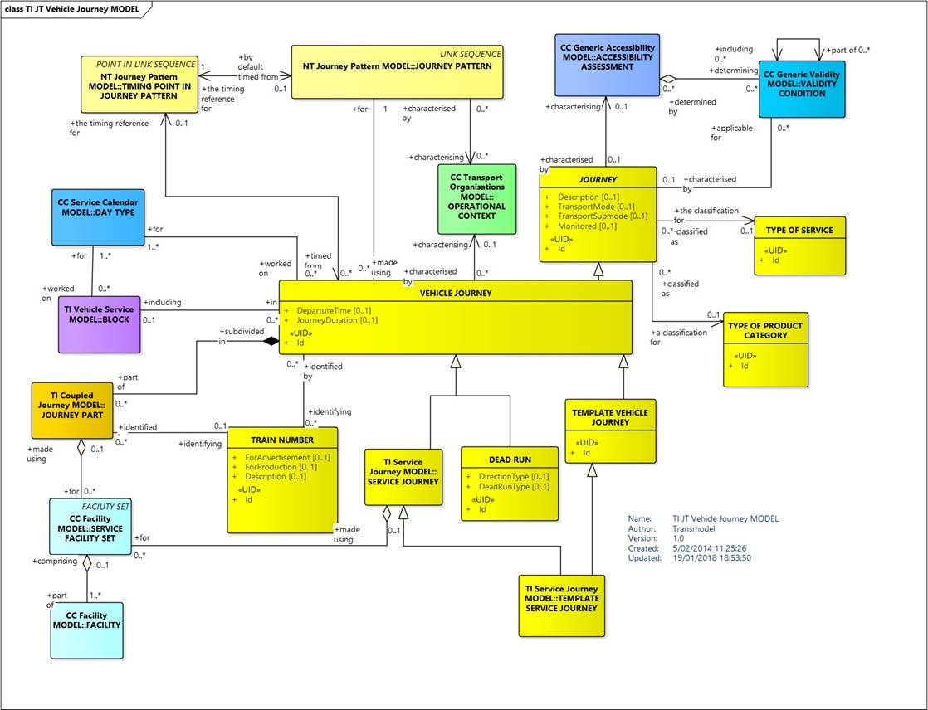
BLTAC // NeTEx

Slide 21
BLTAC // NeTEx
NeTEx::ServiceCalendar = NeTEx::DayTypeAssignment =
= NeTEx::Block
= NeTEx::VehicleJourney (ServiceJourney, DeadRun)
= NeTEx::JourneyPattern (ServiceJourneyPattern, DeadRunPattern)
Notes:
Aan elke Rit koppelt NETEX zgn DayTypes, bv “weekdag” of “schooldag” of combinaties bv “weekdag, vakantie”. De NETEX:ServiceCalendar doet niet veel meer dan deze Daytypes voor een bepaalde periode (de BLTAC:ValidityPeriod) koppelen aan werkelijke datums dmv NETEX:DaytypeAssignments. Deze komen overeen met de BLTAC:Calendars met dat verschil dat BLTAC niet met DayTypes werkt maar eigenlijk Ritten rechtstreeks aan Calendars koppelt.

Slide 22
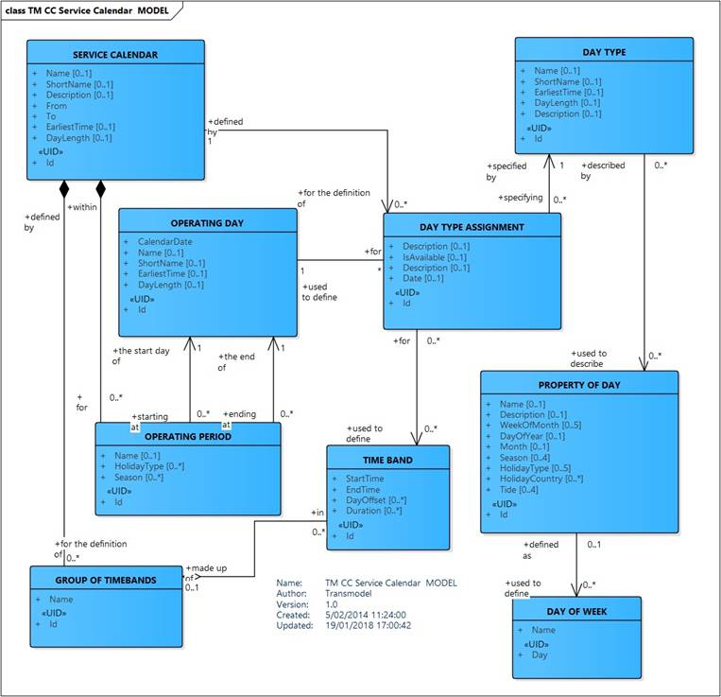
BLTAC // NeTEx

Slide 23
BLTAC // NeTEx
NeTEx::ServiceCalendar = NeTEx::DayTypeAssignment =
= NeTEx::Block
= NeTEx::VehicleJourney (ServiceJourney, DeadRun)
= NeTEx::JourneyPattern (ServiceJourneyPattern, DeadRunPattern)
NeTEx::Line =
NeTEx::Route =

Slide 24
BLTAC // NeTEx
NeTEx::ServiceCalendar = NeTEx::DayTypeAssignment =
= NeTEx::Block
= NeTEx::VehicleJourney (ServiceJourney, DeadRun)
= NeTEx::JourneyPattern (ServiceJourneyPattern, DeadRunPattern)
NeTEx::Line =
= NeTEx::Point (ScheduledStopPoint, ParkingPoint, etc.) = NeTEx::StopPlace
NeTEx::Route =
= NeTEx::StopPlaceEntrance

Slide 25
BLTAC // NeTEx
NeTEx::ServiceCalendar = NeTEx::DayTypeAssignment =
= NeTEx::Block
= NeTEx::VehicleJourney (ServiceJourney, DeadRun)
= NeTEx::JourneyPattern (ServiceJourneyPattern, DeadRunPattern)
= NeTEx::TimeTabledPassingTime
NeTEx::Line =
= NeTEx::Point (ScheduledStopPoint, ParkingPoint, etc.) = NeTEx::StopPlace
NeTEx::Route =
= NeTEx::StopPlaceEntrance

Slide 26
BLTAC // NeTEx
NeTEx::ServiceCalendar = NeTEx::DayTypeAssignment =
= NeTEx::Block
= NeTEx::VehicleJourney (ServiceJourney, DeadRun)
= NeTEx::JourneyPattern (ServiceJourneyPattern, DeadRunPattern)
= NeTEx::TimeTabledPassingTime
NeTEx::Line =
= NeTEx::Point (ScheduledStopPoint, ParkingPoint, etc.) = NeTEx::StopPlace
NeTEx::Route =
= NeTEx::StopPlaceEntrance

Slide 27
Planning example

Slide 28
Storyline: Calendar 51152 / Block 264-6407
Block 264-6407 is active in the period 01/04/2021 – 30/06/2021
This Block is driven with a standard, electrical bus.
This Block consists of 10 Service Journeys.
The first Service Journey is Line 45 Maastricht/Maaseik – Hasselt, starting at 9u07.
This one is followed by the Service Journey of Line 1 Hasselt – Genk, starting at 10u.
(The Service Journeys 3 till 9 are skipped.)
The final Service Journey is Line G1 Sledderlo – Waterschei, starting at 19u04.
Notes:
Gebaseerd op BLTAC bestanden gekregen van DeLijn, meer bepaald delijn202104021546.zip.
We beschreven Calendar 51152 Block 264-6407.
OPMERKING: Het werkelijk Blocknummer lijkt niet 264-6407 te zijn, maar de combinatie met de kalendernummer nl 51152/264-6407.
In deze combinatie zitten 10 ritten waarvan we de eerste, tweede en laatste beschreven. (De eerste èn de tweede om aan te tonen dat deze elkaar opvolgen zoals verwacht in eenzelfde Block.)
We beschreven de doorkomsten van deze ritten enkel aan de eerste en laatste halte van de weerhouden Ritten.
OPMERKING We vonden geen echte Deadruns in de BLTAC-bestanden van De Lijn, er zijn wel niet-publieke Stops, maar geen ritten die enkel daaruit bestonden of die liepen van een niet-publieke Stop naar een wel publieke Stop in het begin van een Block. Hoogstens vonden we Deadruns die deel uitmaakten van een gewone Rit (in praktijk bleek dat dan om een Belbus te gaan die logischerwijs moet vertrekken uit een dépôt).

Slide 29
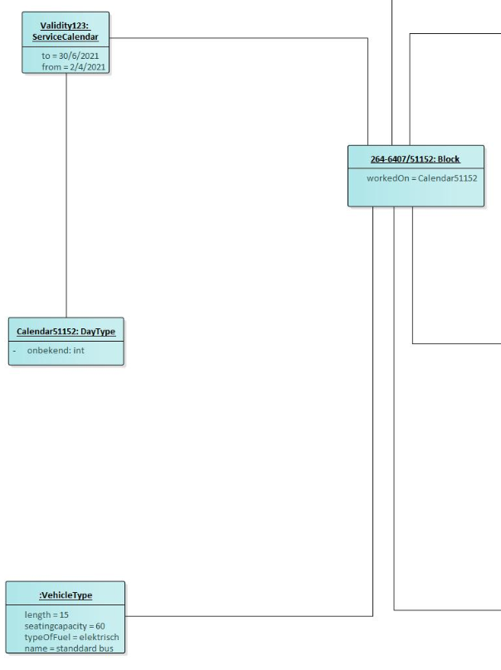
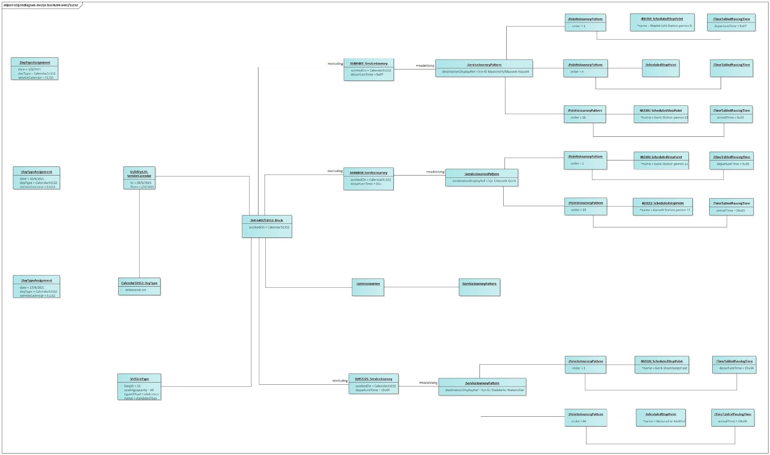
Block 264-6407 is active in the period 01/04/2021 – 30/06/2021

Slide 30
This Block is driven with a standard, electrical bus.

Slide 31
This Block consists of 10 Service Journeys.

Slide 32
The first Service Journey is Line 45 Maastricht/Maaseik – Hasselt, starting at 9u07.

Slide 33
This one is followed by the Service Journey of Line 1 Hasselt – Genk, starting at 10u.

Slide 34
(The Service Journeys 3 till 9 are skipped.)

Slide 35
The final Service Journey is Line G1 Sledderlo – Waterschei, starting at 19u04.

Slide 36
Planning example

Slide 37

10’ Break

Slide 38
AP Planning

Slide 39
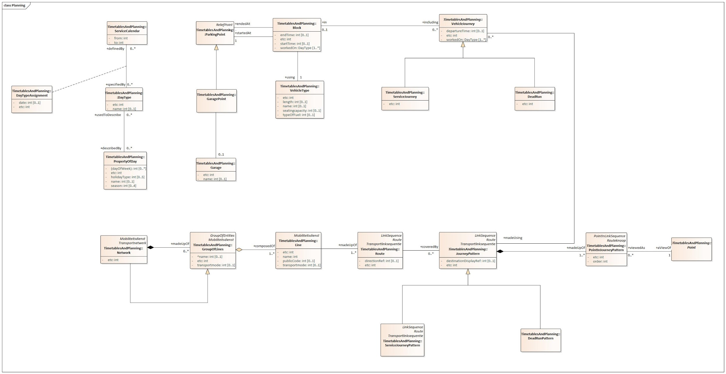
AP Planning
Notes:
Vertrokken van wat we al hadden in TimeTables, minus de doorkomsttijden en zonder de gedetailleerde uitwerking vd ServiceJourneys en ServiceJourneyPatterns.
Daarna toegevoegd:
NETEX:Deadrun
NETEX:DeadRunPattern
NETEX:Block
NETEX:VehicleType
NETEX:ParkingPoint
NETEX:GaragePoint
NETEX:Garage
NETEX:ServiceCalendar
NETEX:Daytype
NETEX:VehiceJourney.daytype
NETEX:DaytypeAssignment
Met momenteel enkel de meest hoognodige attributen. TODO: bijkomende attributen toevoegen.
OPMERKING: De rechtstreekse link tussen een Rit en een Dienstkalender zoals in BLTAC kan gerealiseerd worden door een Daytype aan te maken voor elke BLTAC:Calendar.

Slide 40
AP Planning

Slide 41
AP Planning

Slide 42
AP Planning

Slide 43
AP Planning

Slide 44
AP Planning

Slide 45
AP Planning

Slide 46
AP Planning

Slide 47
In / out of scope?
Timing (on Links and Stops)
Duties (assigning Shifts to Blocks)
VehicleServices (assigning Vehicles to Blocks)
Control and monitoring

Slide 48
Classes & Attributes

Slide 49
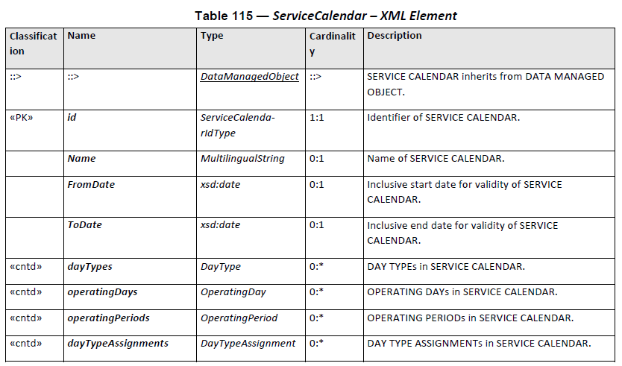
ServiceCalendar

Slide 50
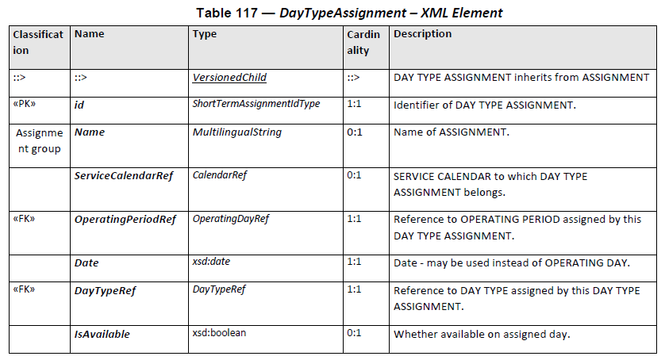
DayTypeAssignment

Slide 51
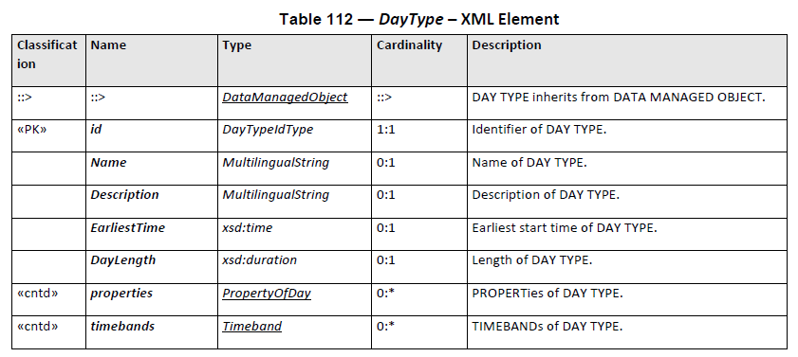
DayType

Slide 52
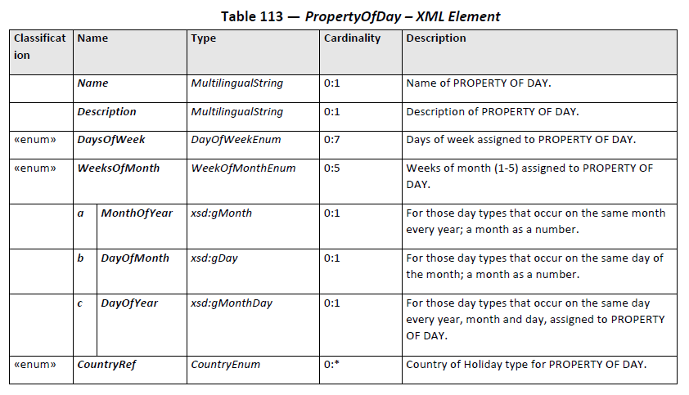
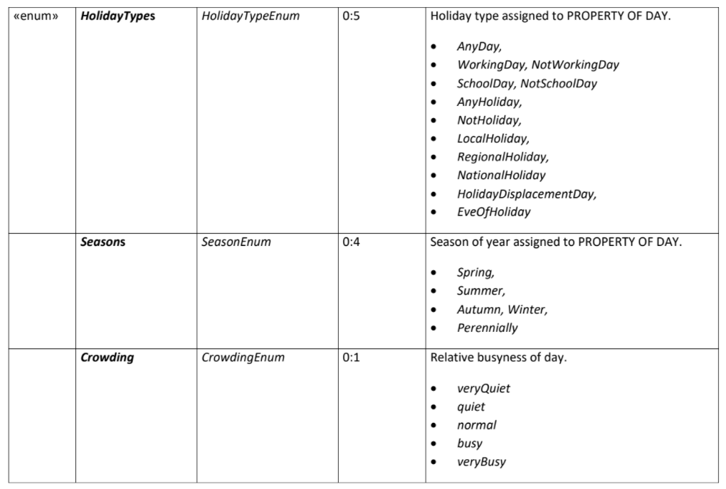
PropertyOfDay

Slide 53
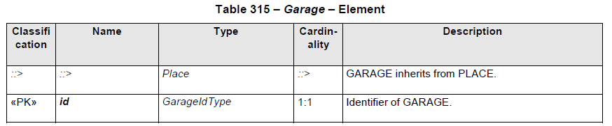
Garage

Slide 54
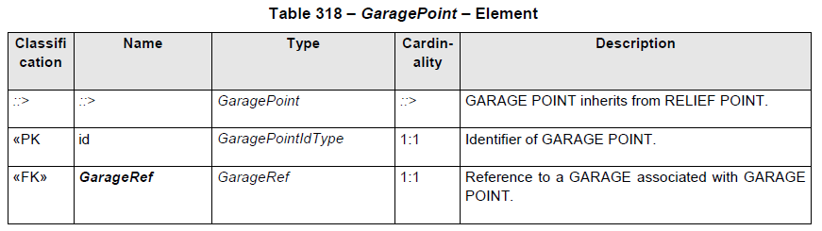
GaragePoint

Slide 55
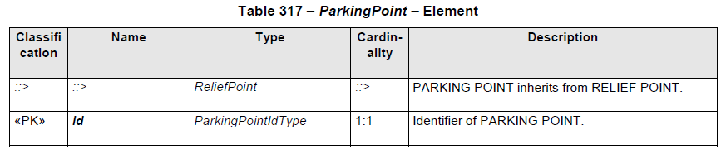
ParkingPoint

Slide 56
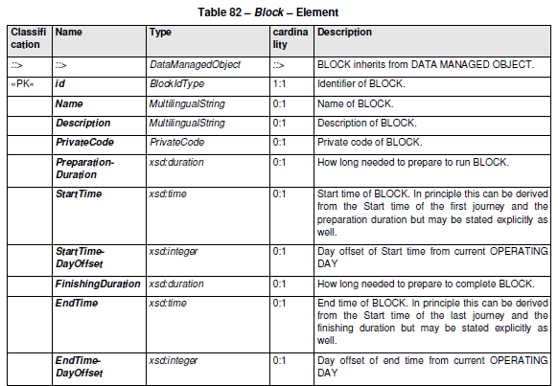
Block

Slide 57
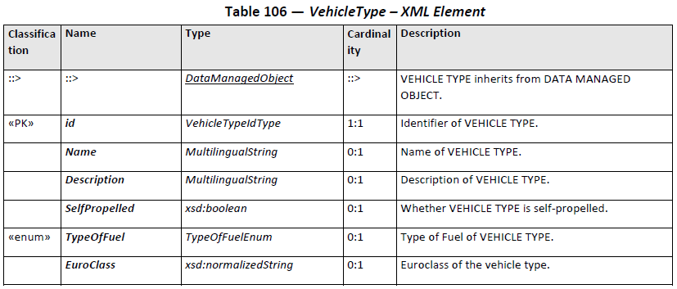
VehicleType

Slide 58
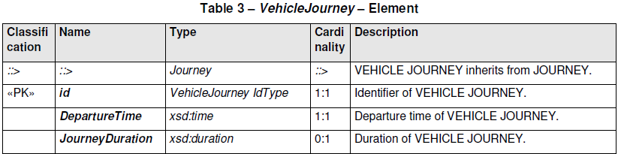
VehicleJourney

Slide 59
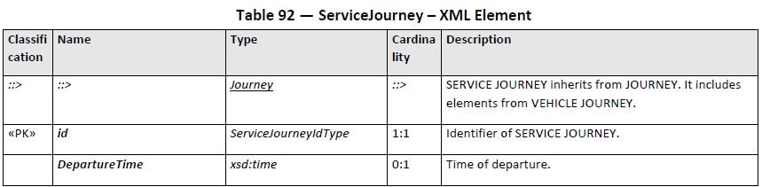
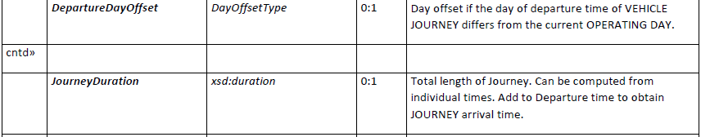
ServiceJourney

Slide 60
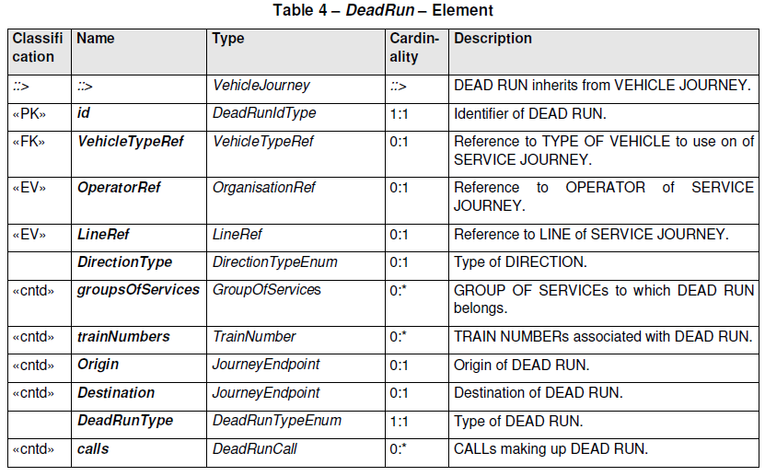
DeadRun

Slide 61
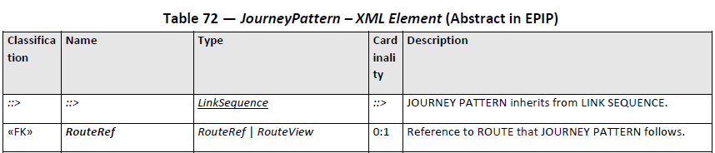
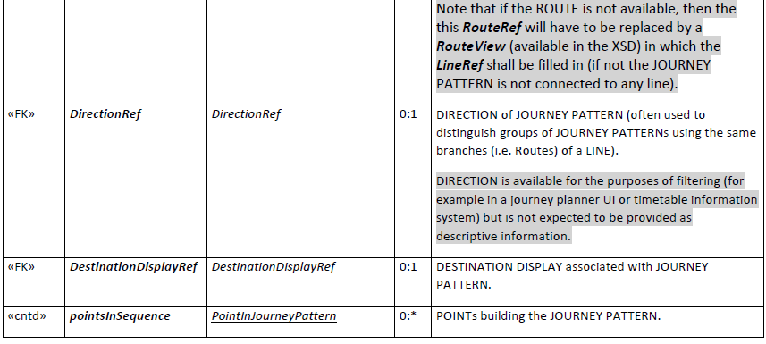
JourneyPattern

Slide 62
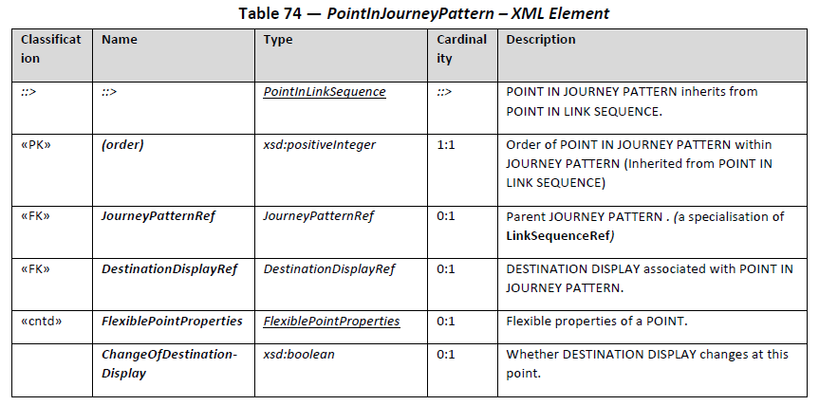
PointInJourneyPattern

Slide 63
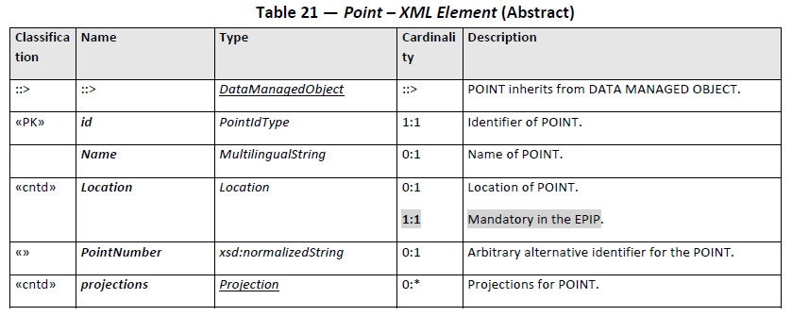
Point

Slide 64
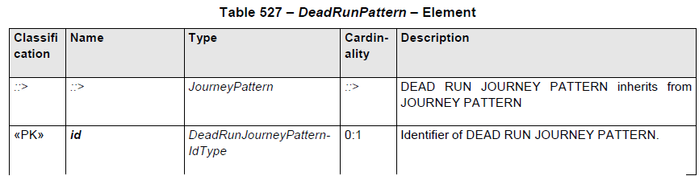
DeadRunPattern

Slide 65
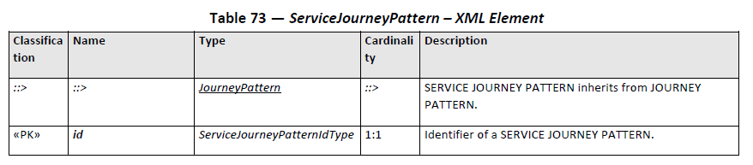
ServiceJourneyPattern

Slide 66
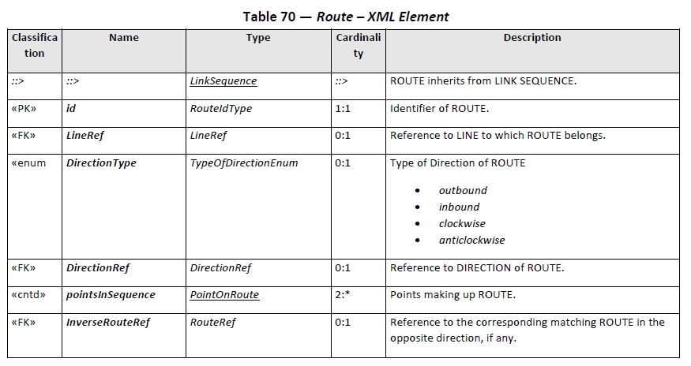
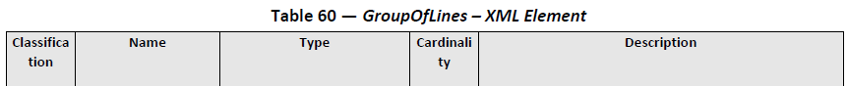
Route

Slide 67
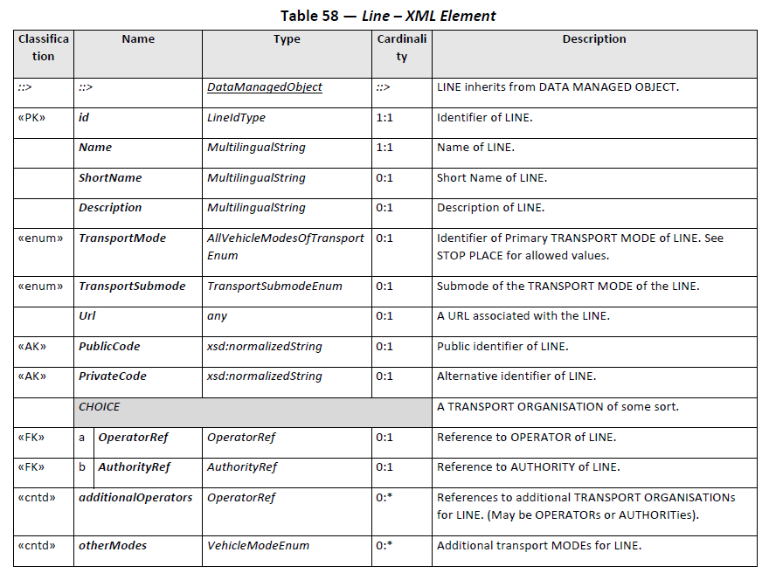
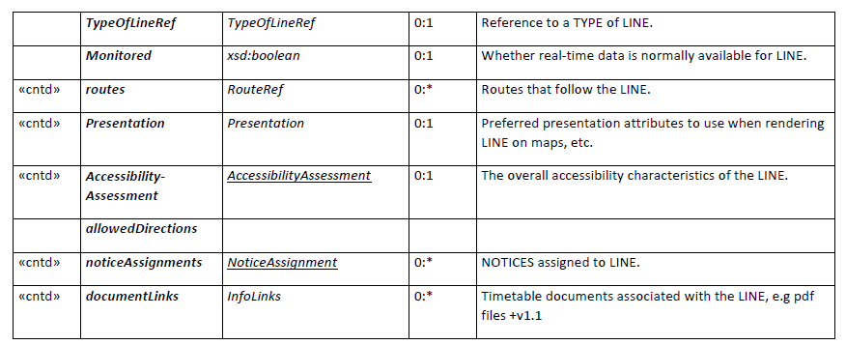
Line

Slide 68
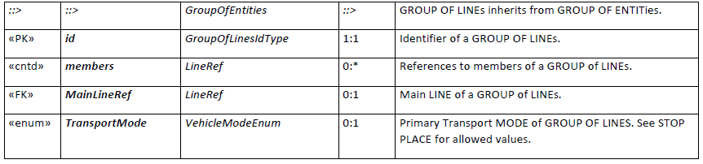
GroupOfLines

Slide 69
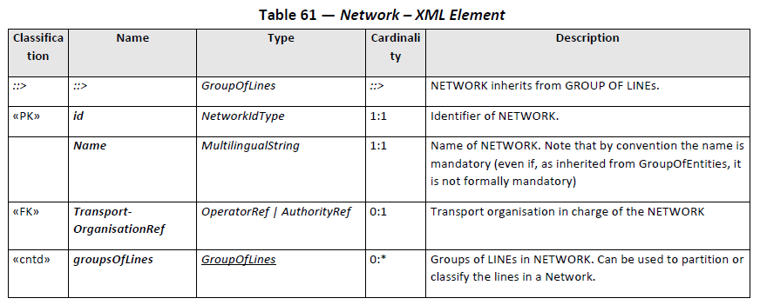
Network

Slide 70
Q&A

Slide 71

Q&A
Why are we doing ... ?
Wouldn’t it be better if we … ?
What about … ?
Shouldn’t we add … ?
Why don’t we … ?

Slide 72
Next steps

Slide 73
Timeline
Accessibility, facility sets, vehicles, guaranteed transfers, splitting/merging
Stop places
11 Business workshop
25
Thematic workshop 2
10
Thematic workshop 4
June
January
February
March
April
May
Thematic workshop 1
8
Thematic workshop 3
22
Thematic workshop 5
1
Timetables
Planning for exchange between PTOs
Planned deviations from time schedule

Slide 74
Next steps
Processing all your input from this thematic workshop.
Sending out a report of this workshop. Feedback is certainly welcome!
Further investigate where we can align with existing standards.
Capturing feedback via Github.
Continue developing the application profile.

Slide 75
Action points
Review the application profile that we will send to you.
Give feedback via GitHub or email.
Ask questions.
Respond to open issues.
See GitHub!
We will send a mail with all relevant information.

Slide 76

Feedback
Feedback can be given via mail to:
dimitri.schepers@vlaanderen.be
tim.coninx@delijn.be
pieter.colpaert@ugent.be
Feedback can be given on Github:
https://github.com/Informatievlaanderen/OSLOthema-mobiliteitDienstregelingEnPlanning/issues

Slide 77
Thanks!

